Slide 1


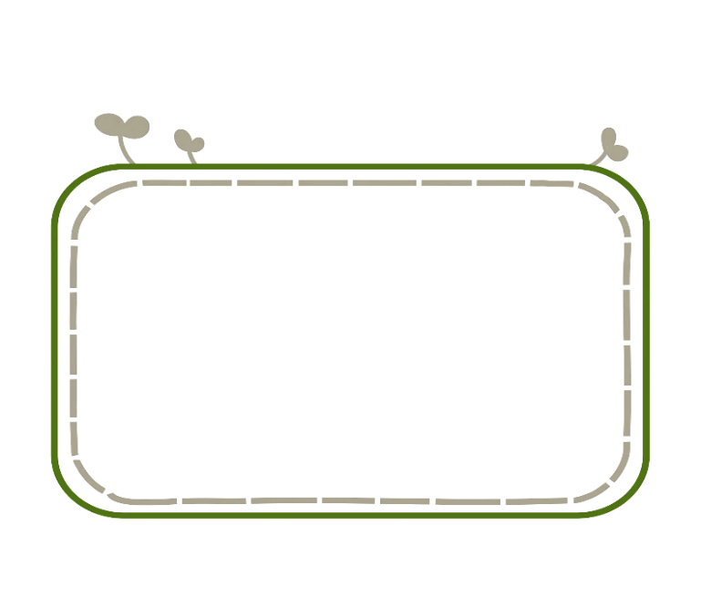

Tiếng Việt 3
Viết
Trang 29

Slide 2


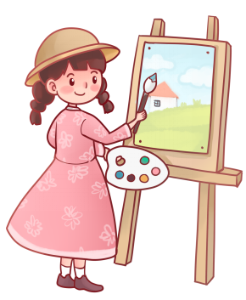



Viết đúng chính tả bài thơ “Mặt trời nhỏ” trong khoảng 15 phút.
Phân biệt ng/ngh, tìm các từ
chỉ hoạt động bắt đầu bằng ng/ngh.
Biết yêu cảnh đẹp, quê hương qua bài viết.

Slide 3

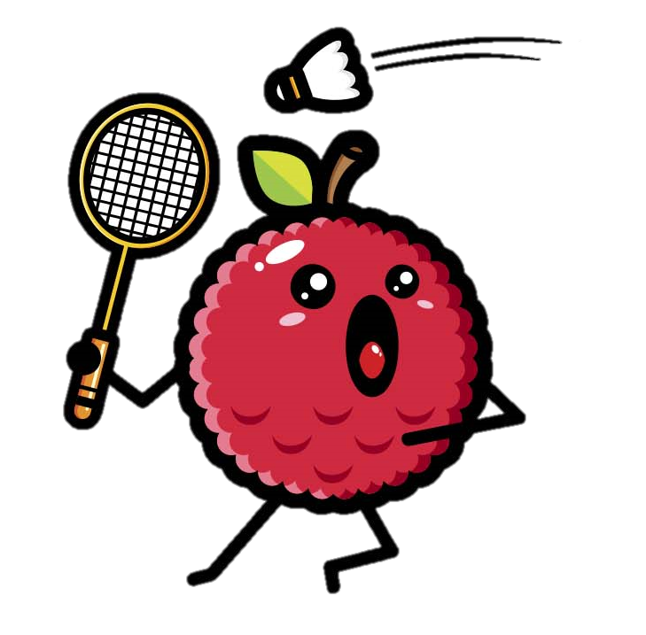
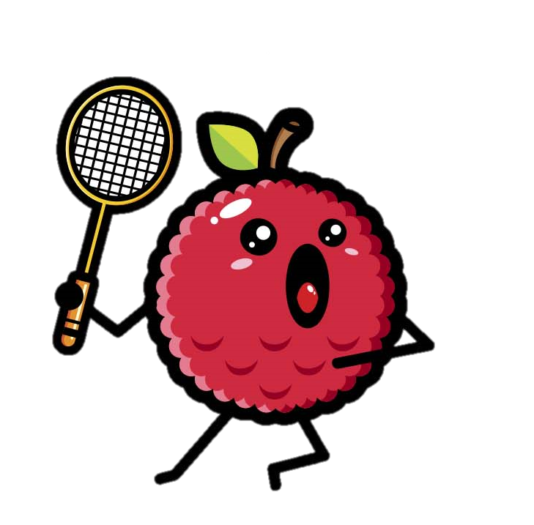
KHỞI ĐỘNG

Slide 4



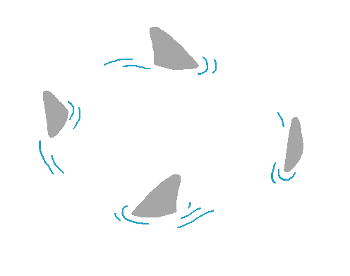
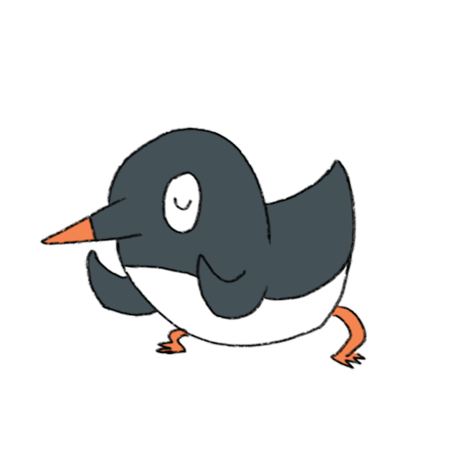

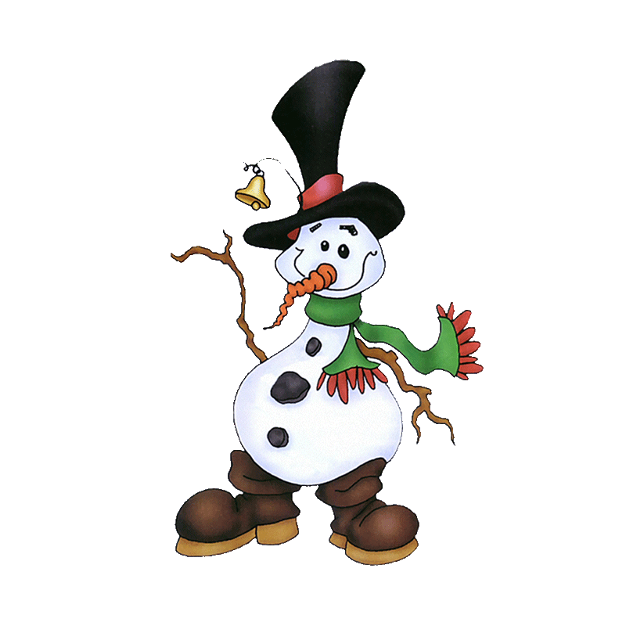
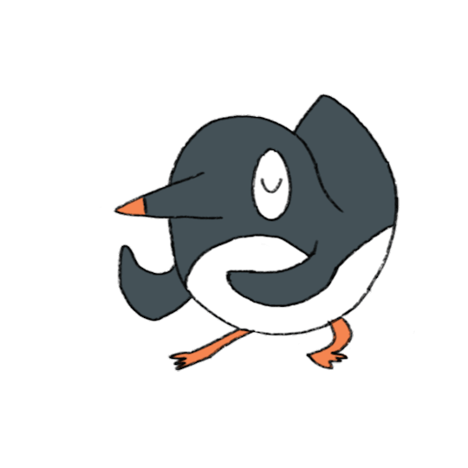
1
3
Trái đất nóng lên làm cho băng ở Nam Cực đang tang dần. Chú chim cánh cụt bé nhỏ bị lạc đàn bởi tảng băng trôi. Em hãy trả lời đúng các câu hỏi để giúp chú trở về với đàn của mình nhé!
Tảng băng trôi
Tảng băng trôi
2
Play
Design by TRO GIANG
youtube.com/trogiang

Slide 5
1
Dòng có các từ viết đúng chính tả:
Gấu, gế, gạch, gà.
B. Gấu, ghế, ghạch, gà.
2
C. Gấu, ghế, gạch, gà.
Next
Notes:
Sau khi kích vào màn hình để ra câu hỏi và đáp án. GV kích vào tảng bang ở phía trên bên trái.

Slide 6
3
Dòng có từ viết không đúng chính tả:
A. Báo gấm, bé gái, gà ri.
1
B. Nền gạch, cái gế, gấu mẹ.
C. Gấu con, gà ri, cái ghế.
2
Next
Notes:
Sau khi kích vào màn hình để ra câu hỏi và đáp án. GV kích vào tảng bang ở phía dưới gần đáp án C

Slide 7

3
Từ nào viết đúng chính tả?
A. Bầy vượn.
1
B. Bầy vượng.
2
C. Bày vượn
Notes:
Sau khi kích vào màn hình để ra câu hỏi và đáp án. GV kích vào tảng bang ở phía trên gần câu hỏi.

Slide 8



Tiếng Việt 3
Viết

Slide 9




1.
Nghe – viết
Chào mặt trời nhỏ
Thắp lửa trên cây
Má đỏ hây hây
Đung đưa trưa nắng.
Quả tròn cùi trắng
Hạt bé màu nâu
Áo đỏ mặt bầu
Rủ nhau gà gật.
(My Linh)
Gọi ong ủ mật
Rủ ve chơi đàn
Tu hú kêu vang
Mùa hè rực rỡ.
Mặt trời hớn hở
Đếm bạn cùng chơi
Bối rối phì cười
“Ôi sao nhiều thế!”
Chào mặt trời nhỏ
Thắp lửa trên cây
Má đỏ hây hây
Đung đưa trưa nắng.
Gọi ong ủ mật
Rủ ve chơi đàn
Tu hú kêu vang
Mùa hè rực rỡ.
Quả tròn cùi trắng
Hạt bé màu nâu
Áo đỏ mặt bầu
Rủ nhau gà gật.
Mặt trời hớn hở
Đếm bạn cùng chơi
Bối rối phì cười
“Ôi sao nhiều thế!”

Slide 10



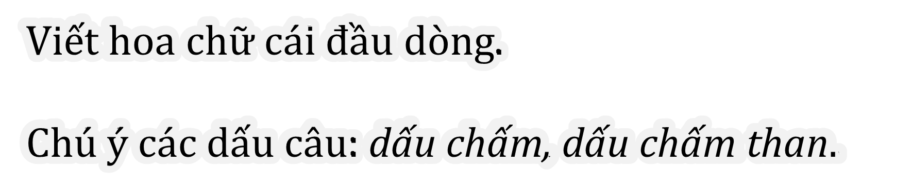

Slide 11



hây hây
hây hây
gà gật
ật
cùi trắng
cùi trắng
rực rỡ
rực rỡ

Slide 12

Viết bài

Slide 13













2.
Chọn ng hoặc ngh thay cho ô vuông:
Vui sao đàn é con
Miệng chúng cười mủm mỉm
Mắt chúng ơ ác tròn
Nhìn tay ười giơ đếm.
(Theo Huy Cận)
ngh
ng
ng
ng

Slide 14
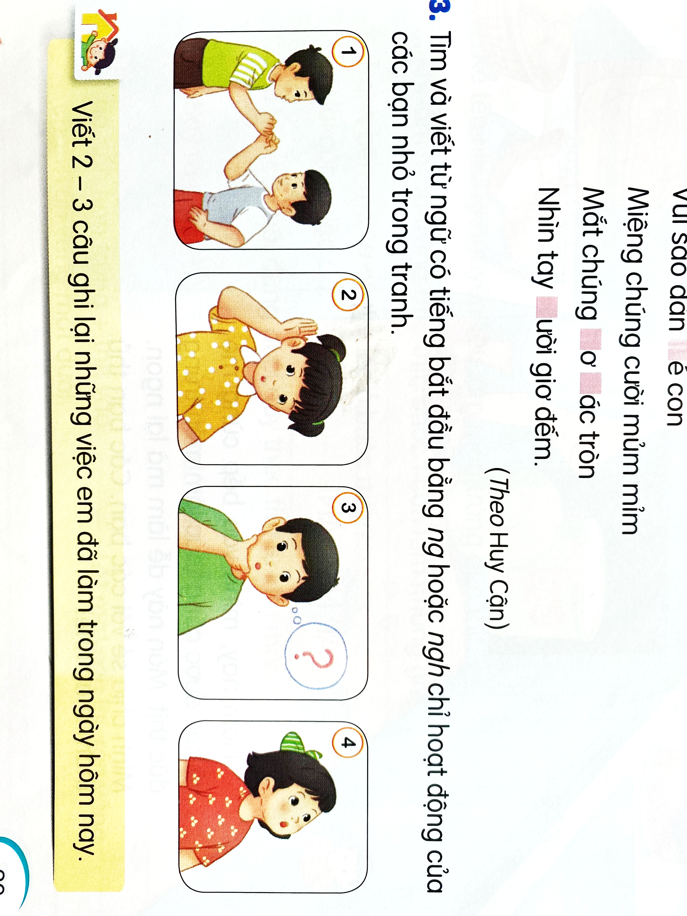
suy nghĩ
3.
Tìm và viết từ ngữ có tiếng bắt đầu bằng ng hoặc ngh chỉ hoạt động của các bạn nhỏ trong tranh.
ngoéo tay
nghĩ ngợi
nghe
ngửa cổ
nghe ngóng
ngẫm nghĩ
ngẩng đầu
lắng nghe
ngoắc tay
ngước nhìn

Slide 15

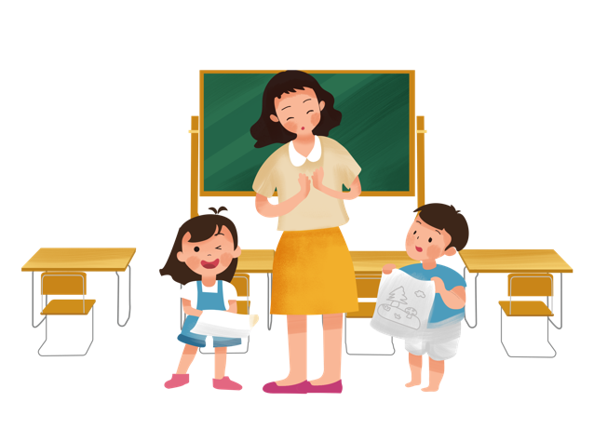
Viết 2 – 3 những việc em đã làm trong ngày hôm nay.
Gợi ý:
Nhớ lại những việc em đã làm.
Chọn 1 hoạt động em muốn ghi lại.
Sắp xếp các việc theo trật tự thời gian.
Viết 2 – 3 câu để kể lại.
Có thể viết theo hình thức nhật kí.

Slide 16
Dặn dò:
Hoàn thành BT vận dụng.
Viết lại từ chính tả viết sai 3 lần.
Xem lại BT phân biệt ng hoặc ngh.

Slide 17
Cảm ơn quý thầy cô và các em học sinh đã theo dõi!

Slide 18

GIÁO ÁN ĐIỆN TỬ LỚP 4
GIÁO ÁN ĐIỆN TỬ LỚP 2 & LỚP 3
Bộ Kết nối tri thức
Soạn bài giảng yêu cầu các khối lớp
Thiết kế bài giảng E – Learning
MĂNG NON – TÀI LIỆU TIỂU HỌC
Mời truy cập: MĂNG NON- TÀI LIỆU TIỂU HỌC | Facebook
SĐT ZALO : 0382348780 - 0984848929

